Slide 1
포트폴리오
서울로봇고등학교 이수현

Slide 2
주제 선정
참고 사이트
프로토타입
목차
- 분석 및 설명

Slide 3
주제 선정

Slide 4


한국을 홍보하는 사이트
국내 여행을 하며 직접 찍은 사진들을 메인 이미지로 활용
투어, 호텔, 관련 관광지 홍보를 연계하여 수익 창출 가능

Slide 5
참고 사이트

Slide 6

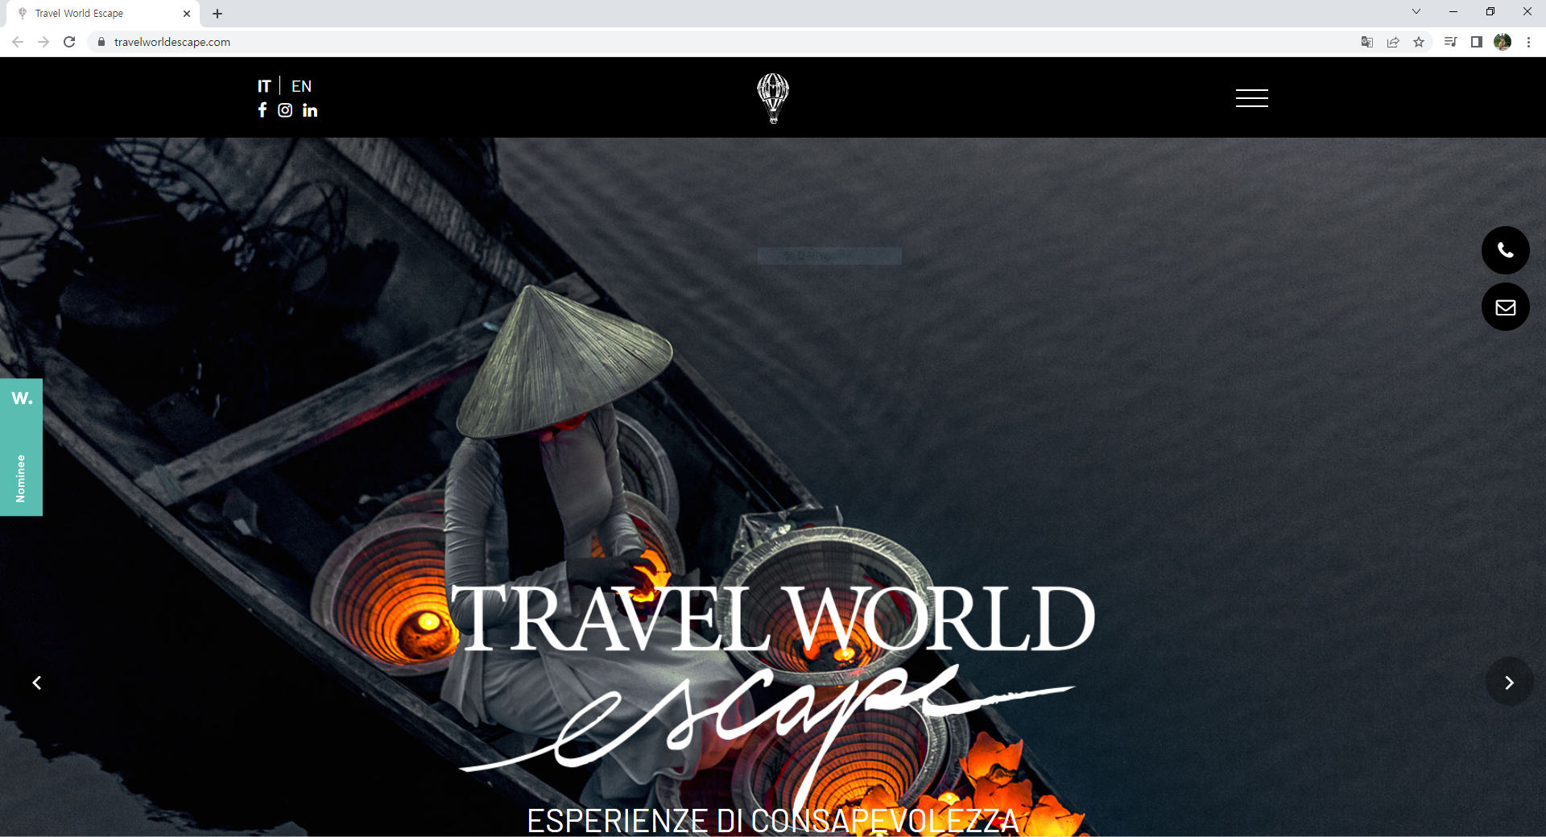
Travel World Escape

Slide 7
Travel World Escape

